Slide 1
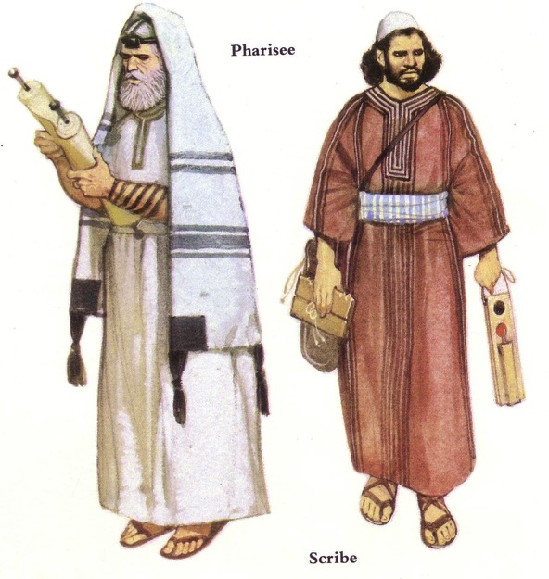
යුදේව් සම්ප%දායන්
ඉශ්රායෙල් පළමු ශතවර්ශයේ වැදගත් උපසමුහයන්
Dr. Rick Griffith, Singapore Bible College
BibleStudyDownloads.org

Slide 2
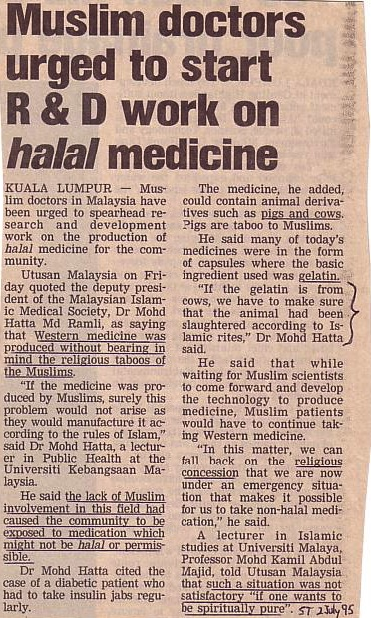
අනෙත් ධර්මයන්ද ආත්මිකත්වය පිළිබද තර්ක කරයි
බටහිර බෙහෙත් මුස්ලිම් සම්ප්‍රදායෙන් තොරව බෙහෙත් නිපදවයි
ඒ නිසා මුස්ලිම් භක්තිකයන් මෙම ශේYa;%fha jeä jYfhka ksh<s fnfy;a y,d,ao hkak oekqj;a lrhs."
fnfy;a lr,a .jhkaf.ka jk w;r Tõka bia,dñh ms<sfj;g >;kh lrkafko hkak ne,sh hq;=h
fndfyd wjia:djka j,È wd;añl mú;%;djh ms<sno ieySulg m;a úh fkdyel

Slide 3
wd;añl;ajh hkq l=ulao@
115
Tfí l=vd lKavdhfï fï iïNkaoj ilÉpd lrkak'
mqoa.,hl= O¾ñl jkafka flfiao@
th we;=,dka;o@ ^mqoa.,hd ;=<& ke;fyd;a msgia;ro ^l%shdfjyso@
කෙසෙද? ඇයි?
Notes:
Choose one or the other: external or internal.
Why do you hold your view?

Slide 4
ඉශ්රායෙල් ආගමික ජිවිතය
115
වසර 70 විප්‍රවාසයෙන් පසු බොහෝ බෙදිම්
නිතිය පිළිබද බොහො අර්ථකතන
වෙනස් සිනගොගයන්

Slide 5
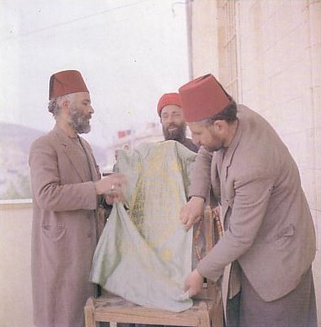
සමාරිතයන් යුදේව් මුඛ්‍යධාරාවෙන් පිට සිටියි
115
සමාරිතයන් 400 ඉශ්රායෙල් වල සිටියි

Slide 6
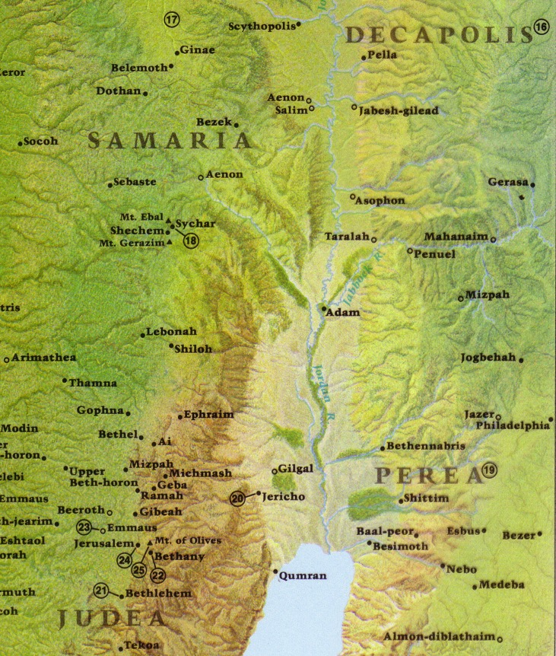
iudß;hkag hqfoaõjka tfrysúug fy;=ka
107
115
2 rdcdj,sh17:24-33
• ñY% cd;shla ùu
• rEm jeosu
• tiardg tfrys úu
• ixl,kh
• f.risï lkafoa foajud<s.dj
• මිනිස් ඇට යෙරei,ï foajud.hg biSu
• hqfoaõ ixpdrlhka wl%ukh
Gerizim Temple
Jerusalem Temple
Coleman, Today's Handbook of Bible Times & Customs, 254

Slide 7
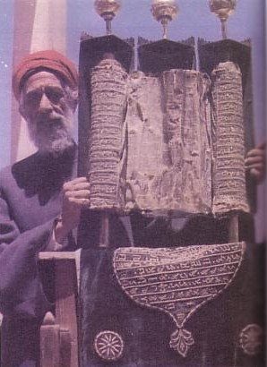
107
115
iudß;hkag hqfoaõjka tfrysúug fy;=ka
2 rdcdj,sh17:24-33
• ñY% cd;shla ùu
• rEm jeosu
• tiardg tfrys úu
• ixl,kh
• f.risï lkafoa foajud<s.dj
• මිනිස් ඇට යෙරei,ï foajud.hg biSu
• hqfoaõ ixpdrlhka wl%ukh
• mxpmqia;lh muKla úYAjdi lsßu
Coleman, Today's Handbook of Bible Times & Customs, 254

Slide 8
හැරැනු අය කෙරෙහි wúpdr yeisßu
115a
ඵරිසින් අන්‍යජාතීකයන්ගේ දිවිය අසීරැ කලා (Matt. 23:15).
හැරැනු අයගේ අන්‍යජාතික පසුබිම නිසා.
හැරිම ගැන අැති සැකය නිසා
යුදේව් නායකත්වයෙන් ඉවත් කිරිම
යුදෙව්වන් අන්‍යජාතික ස්තීර්‍න් වෛශයන් ලෙස සැලකන ලද අතර හැරෙන්නන් අවජාතක ලෙස සීතිම
මතෙව් 23:15
Coleman, Today's Handbook of Bible Times & Customs, 254

Slide 9
යුදෙව් සම්ර්‍පදාය
115
ක=ඩා කණ්ඩායම් =යුදේව් කණ්ඩායම් හා වර්ථමාන කණ්ඩායම් සමග සන්සන්දනය කර බලන්න
 | ප්‍රධාන සම්ප්‍රධායන් | වර්ථමාන සමානතා ඇති කණ්ඩායම්
a. ඵරිසි
b. සද්දිස
c. එසෙන්වරැ
d. සෙලට්වරැ

Slide 10
ඵරිසිවරැ
115
ඵරිසිවරැන්ගේ ර්‍පධාන සම්ර්‍පදායන් මොනවාද
වර්ථමාන ඵරිසිවරැන් කවුරැන්ද

Slide 11
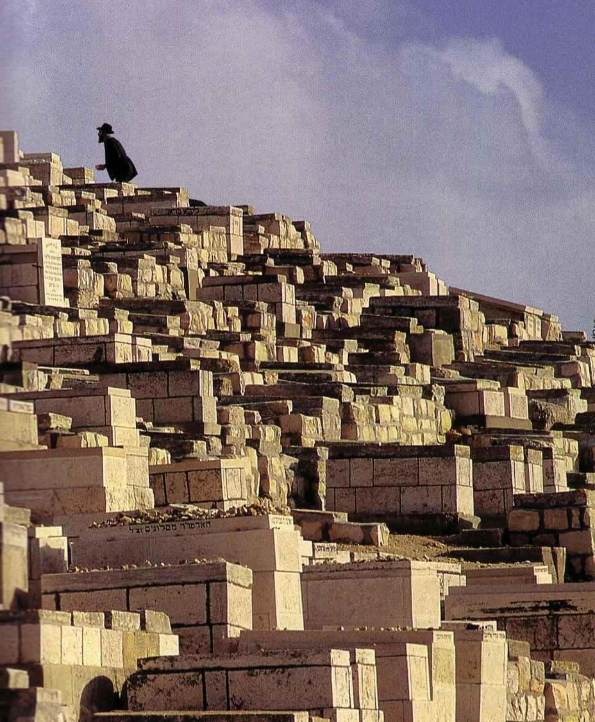
ස්වාමින්ට ළංවන්න
මෙසායා නැගෙනහිර දොරටුවෙන් ඇත=ල්වන විට ර්‍පථමයො වන පිණීස යුදෙව්වන් ඔලිව කන්දේ මිහිදන්කරන ලදි

Slide 12
යුදේව් සම්ර්‍පදායන්
115a
ඵරිසිවරැ
සංකලනයවිම
ආගම
සිකර්වරැ
සෙලට්වරැ
දේශපාලනය
සද්දිසිවරැන්
හෙරොද්වරැ
විප්ලවීය
යටත් විම
ආකල්ප
හුදෙකලා
එසෙන්වරැ
සමාරිතානුවන්

Slide 13
යුදේව් සම්ර්‍පදායන්
115a
ඵරිසිවරැ
සංකලනයවිම
ආගම
සිකර්වරැ
සෙලට්වරැ
දේශපාලනය
සද්දිසිවරැන්
හෙරොද්වරැ
විප්ලවීය
යටත් විම
ආකල්ප
හුදෙකලා
එසෙන්වරැ
සමාරිතානුවන්

Slide 14
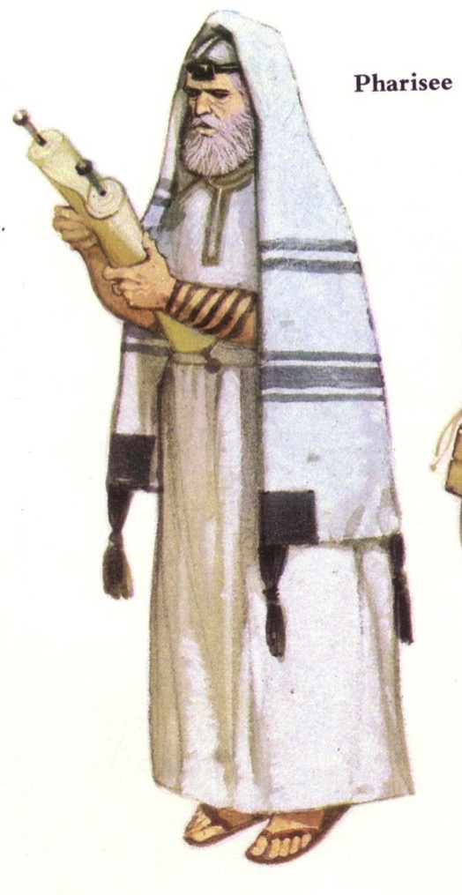

ඵරිසිවරැන්
123
මුලය: හැසිඩම්(2nd cent. BC)
65-66
වාචික හා පරණ ගිවිසුමේ පොත් 39 එකම අධිකාරිත්වයකින් පිළිගනි
දෙවියන් වහන්සේ ගෙ සර්වාධිපත්‍ය හා නිදහස් කැමැත්ත ද්්‍යනකාලයෙන් පිළිගනි.
දුතයන් හා යක්සයින් විශ්වාස කරයි
Bible Visual Resource Book, 185

Slide 15
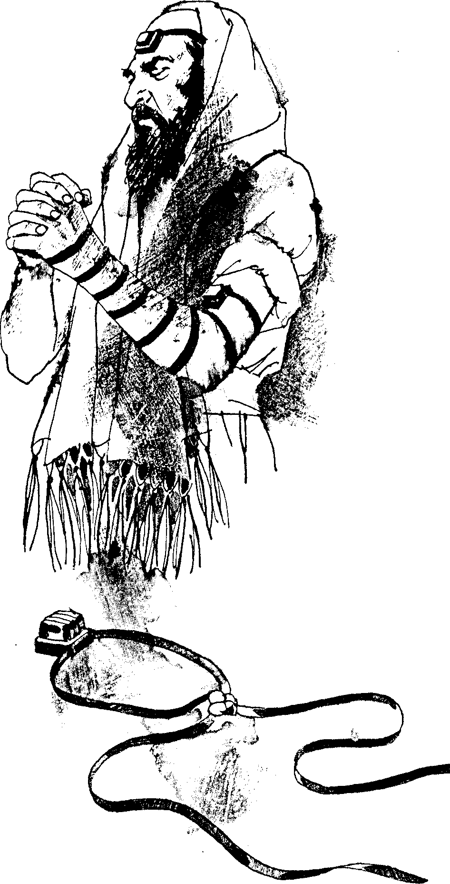
ඵරිසින් හා Phylacteries (පසුම්භීයක්)
123
4. මරණින් පසු ජිවිතය සදහා
5.අවිචාර හැසිරිම් පිළිබද මරණින් මත= විපාක ඇති බව
Bible Visual Resource Book, 185

Slide 16
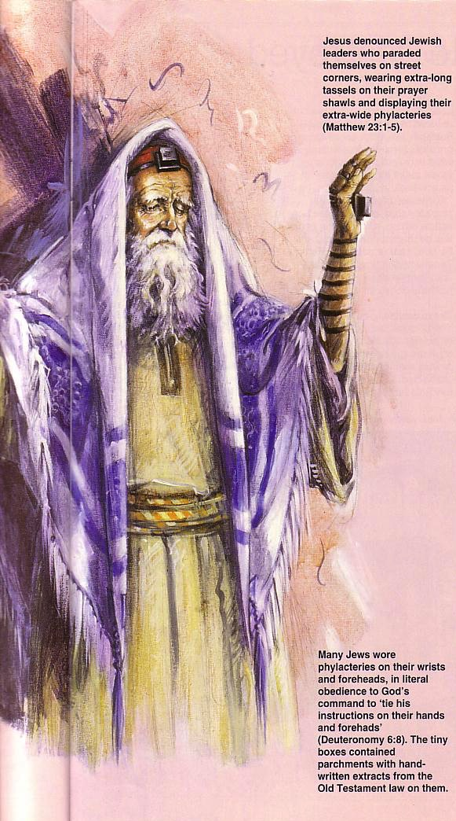
ඵරිසි චරිතය(cont'd)
123
123
6. ඔවුන් මනුෂීය තත්වයන් පිළිබද විරයන්ය
7. ඔව්න්ගේ ඉගැන්වීම් දේව ධාර්මිකත්වයට වාඩා සරධර්මානුක=ල විය
යෙසුස් වහන්සේ කිසිදිනක ඔවුන්ගේ දේවධර්මය ර්‍පශ්න නොකළේය මතෙව් 23 ක=හකකම ගැන සැලක=වෙය.
Bible Visual Resource Book, 185

Slide 17
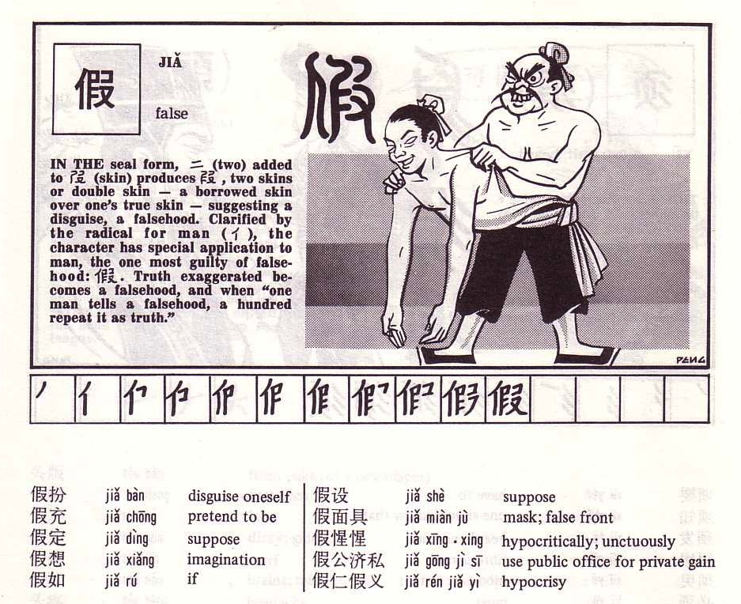
චීන ඵරිසිවරැන් ?
124

Slide 18
සද්දිසිවරැන්
115
සද්දිසිවරැන්ගේ ර්‍පධාන සම්ර්‍පදායන් මොනවාද
වර්ථමාන සද්දිසිවරැන් කවුරැන්ද

Slide 19
යුදේව් සම්ර්‍පදායන්
115a
ඵරිසිවරැ
සංකලනයවිම
ආගම
සිකර්වරැ
සෙලට්වරැ
දේශපාලනය
සද්දිසිවරැන්
හෙරොද්වරැ
විප්ලවීය
යටත් විම
ආකල්ප
හුදෙකලා
එසෙන්වරැ
සමාරිතානුවන්

Slide 20
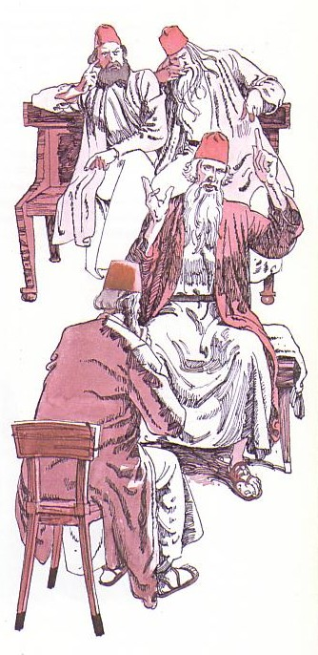
සද්දිසිවරැන්
123
හස්මොනියන් යුගයේ ආරම්භවිය (166 – 63 BC). They ended c. A.D. 70 with the fall of Jerusalem.
1.ඔව්න් වාචික නිතිය ලිඛීත කරන ලදි.
2. මොසස්ගේ නිතිය වචනාර්ථයෙන්ම භාවිත කරන ලදි
3. ලෙවී ශ=ද්ධකම අගය කලෙය.
4. නිදහස් කැමැත්ත අරෝපිත කරන ලදි

Slide 21
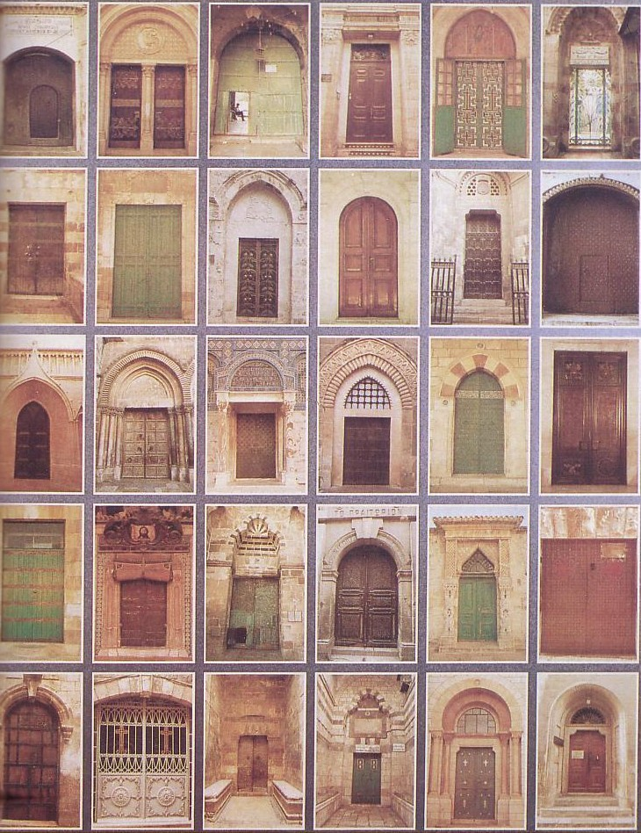
සද්දිසිවරැ යෙරැසලමේ ඔනෑම දොරකින් ඇතල්විය!
123
5. නැවත උත්පාදනය එරෙහිවිය
6. යක්ෂ හා දුතයන් විශ්වාස නොකරයි
7. ආත්මික ලොකය විශ්වාස නොකරයි .
8. මොසස්ගේ පොත් විතරක් සම්මත කලා.
Bible Visual Resource Book, 185

Slide 22
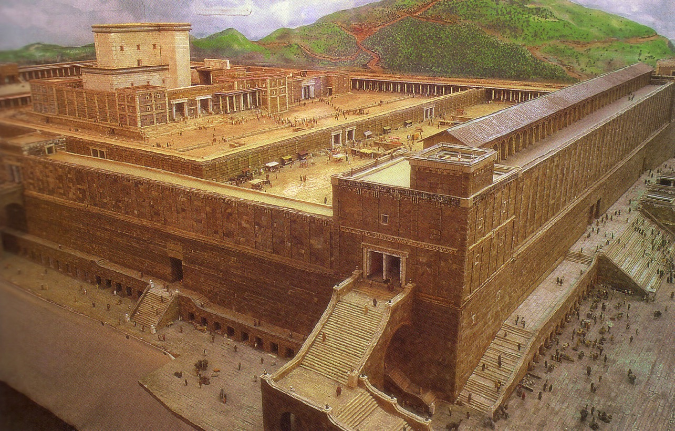
දක්ෂීණ මුල්ල දේවමාළිගා කන්දේ

Slide 23
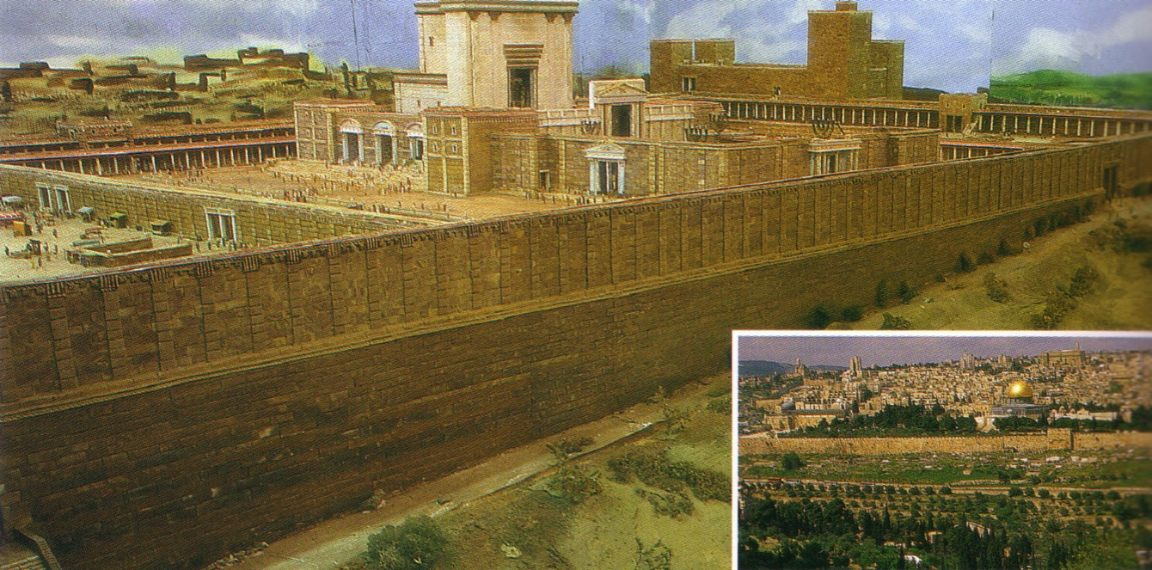
නැගෙනහිර බැම්ම දේවමාළිගයේ

Slide 24
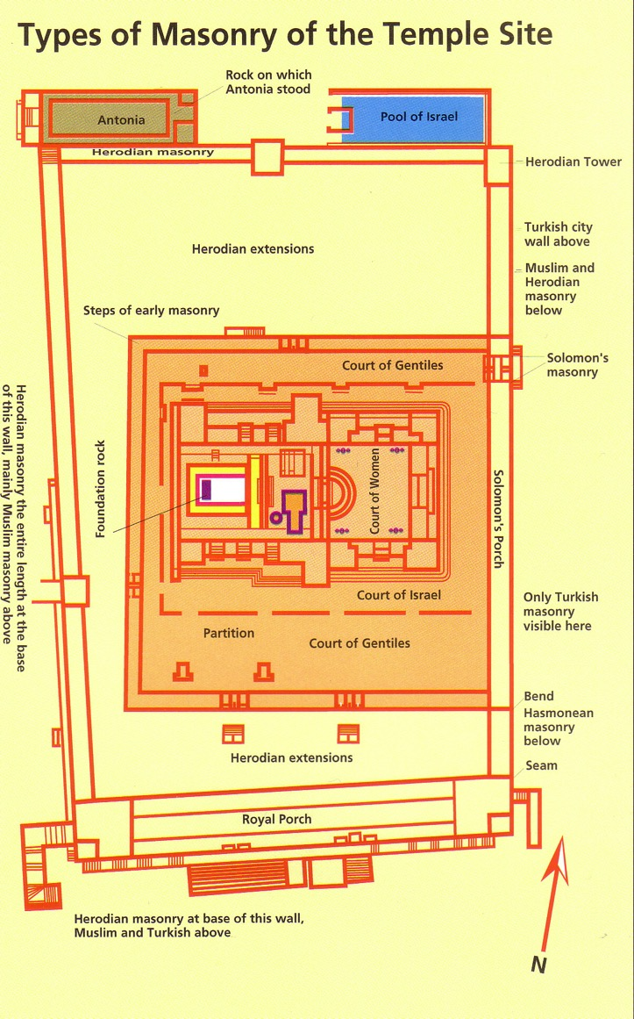
පෙදරෙරැ සැලැස්ම

Slide 25
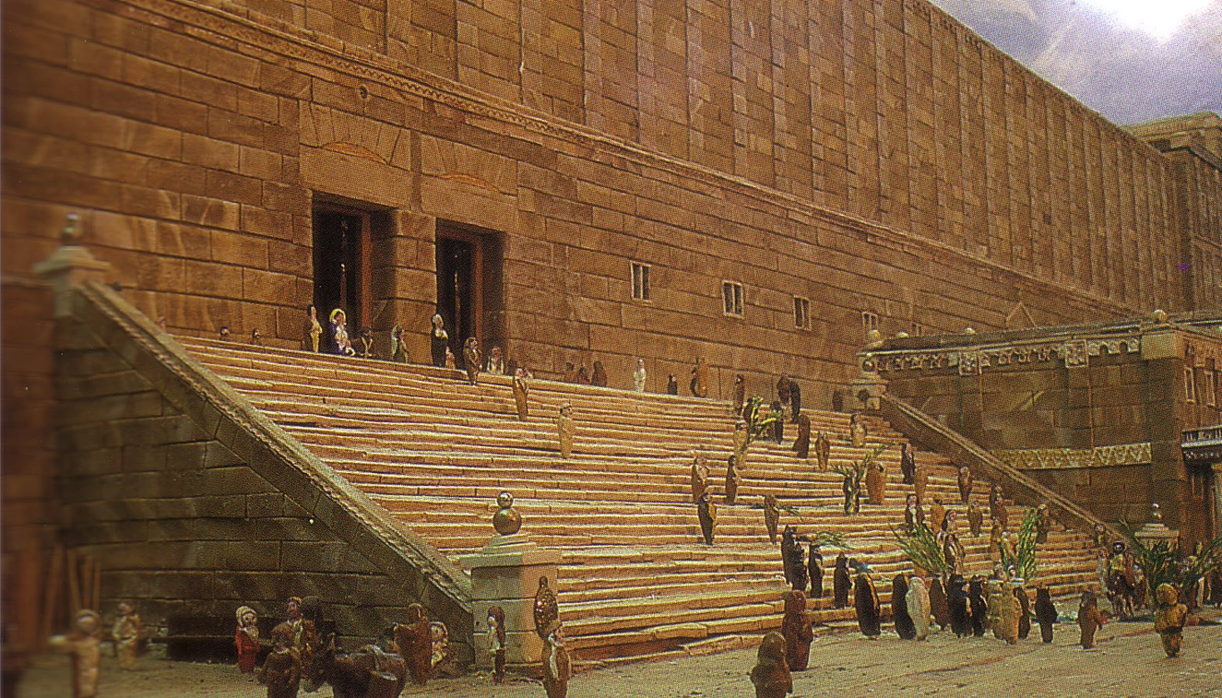
උතරැ ගෙට්ටුවහි වූ ද්ත්ව දොරටු
මිනිසුන් දක=ණු දොරටුවෙන් ඇතල්ව වමේන් පිටවේ.

Slide 26
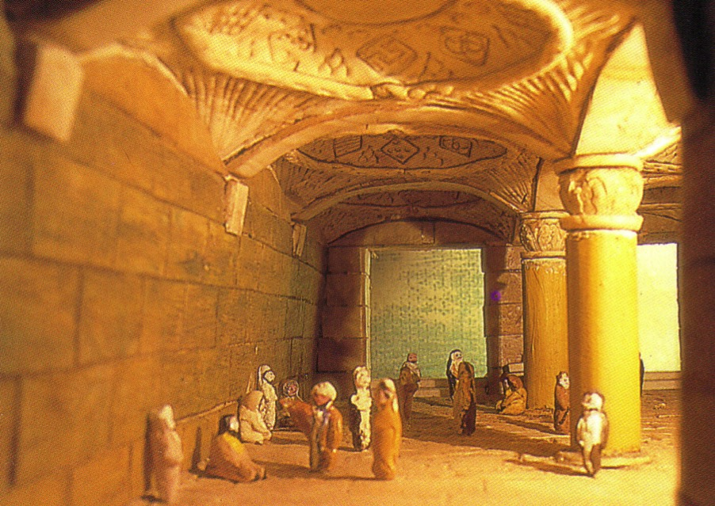
ද්වාරමණ්ඩපය.

Slide 27
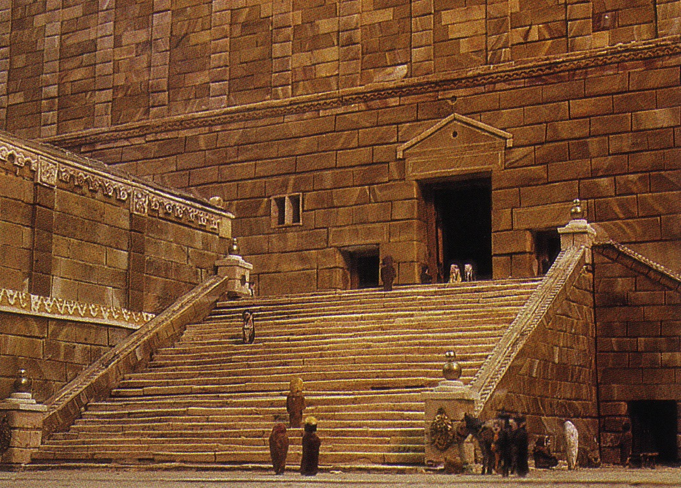
පුජකයන් භාවිත කල තිත්ව දොරටුව

Slide 28
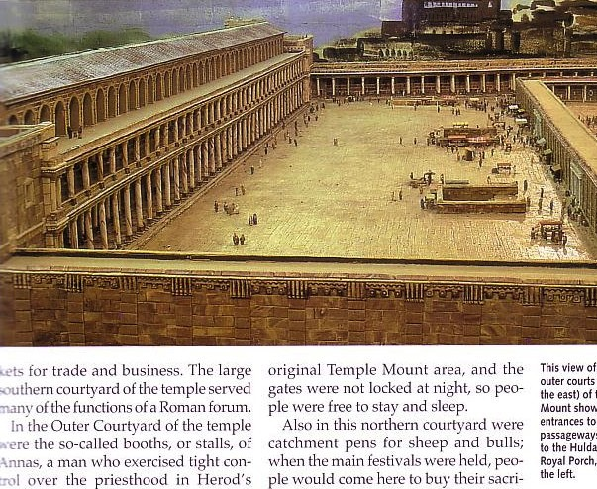
රාජකීය මලුව (Stoa)
සෙන්හැන්ර්‍ඩන් රැස්වූ දෙවසාළිගා දක=ණූ කන්ද
සෘජුව හල්දා දොරටුව

Slide 29
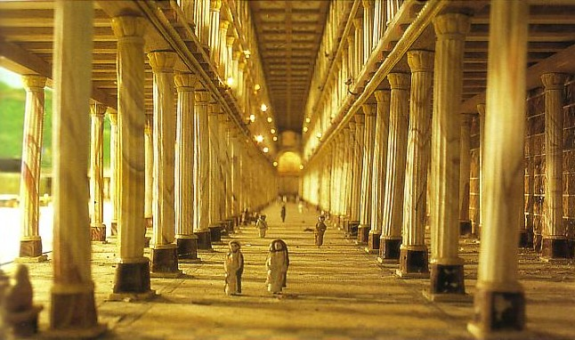
රාජකීය මළුවේ ඇතලත

Slide 30
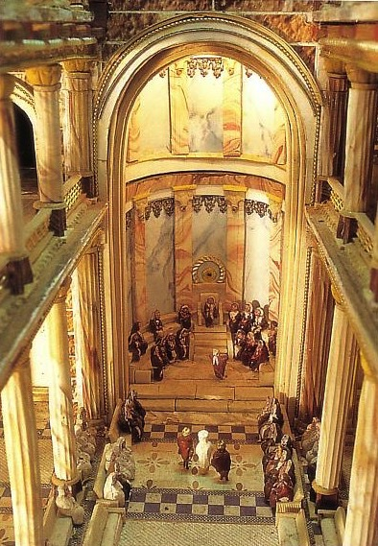
සෙන්හැන්ර්‍ඩන් රැස්විම
අර්ධකාවාකාර වූ රාජකීය මළූව නැගෙනහිර ‍කෙළවර
සමාජිකයන් 71AD 30
ර්‍පසිද්ධීයේ රැස්විය

Slide 31

නිතිවිරෙධී හමුව යෙසුස් වහන්සේ අල්ලා ගැනිමට
NTS 65
රහස් රැස්විම
කයපස්ගේ නිවසේ
රෑ කාලයේ
නිශ්චිත වරදක් නැත
චොදනා වෙනස් විය
විත්තිය නැත
දුෂීතයි
සක්ෂී නොමැති අණ දිම්

Slide 32
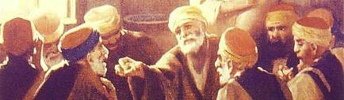
යුදේව් වැඩිමහල්ලන් කවුරැදු ?
නිතිඥයන්?
සද්දිසිවරැ?
ඵරිසිවරැන්?
හෙරොදිවරැන්?
ලෙවිවරැන් ?
ලියන්නන්?
උත්තම පුජකයන්?
එසෙන්වරැන් ?
සෙලට්?
මින් තොර කිසිවක= නැත?

Slide 33
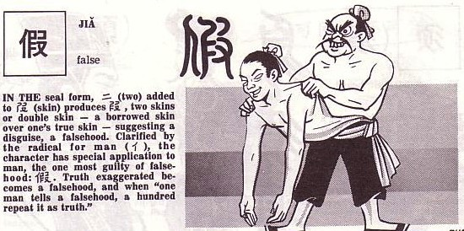
සද්දිසිවරැන් හා ඵරිසිවරැන් වීනිත නොවිය
124

Slide 34
එසෙන්වරැ
115
මුලික සම්ර්‍පධායන් මොනවාද?
වත්මන් එසේන්වරැ කවුරැද?

Slide 35

විනිත යුදේව්වන්
මළ මුහුද
යෙරිකොව කම්රාන් මැස්ඩාව
සෙලට්
එසෙනිවරැන්

Slide 36
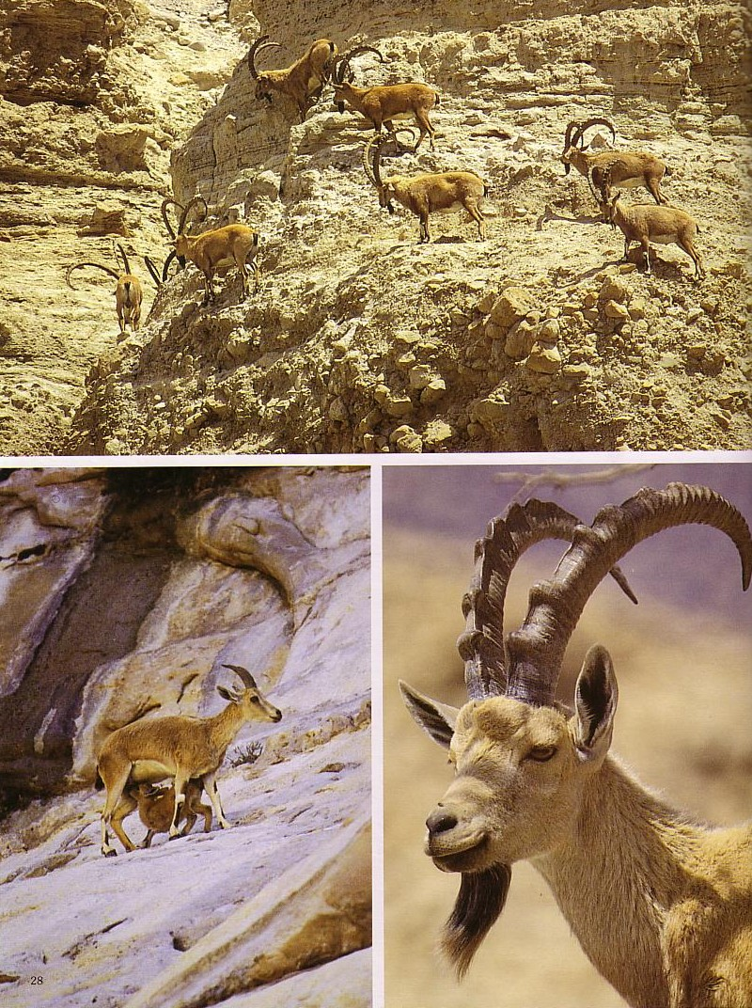
එසෙන්වරැන් හා සෙලට්වරැන් හැරැනු පසු කන්තාරයේ සිටියේ සත=න් පමණි
ඉබෙක්ස්
ගස්ලි
ඉබෙක්ස්

Slide 37
යුදේව් සම්ර්‍පදායන්
115a
ඵරිසිවරැ
සංකලනයවිම
ආගම
සිකර්වරැ
සෙලට්වරැ
දේශපාලනය
සද්දිසිවරැන්
හෙරොද්වරැ
විප්ලවීය
යටත් විම
ආකල්ප
හුදෙකලා
එසෙන්වරැ
සමාරිතානුවන්

Slide 38
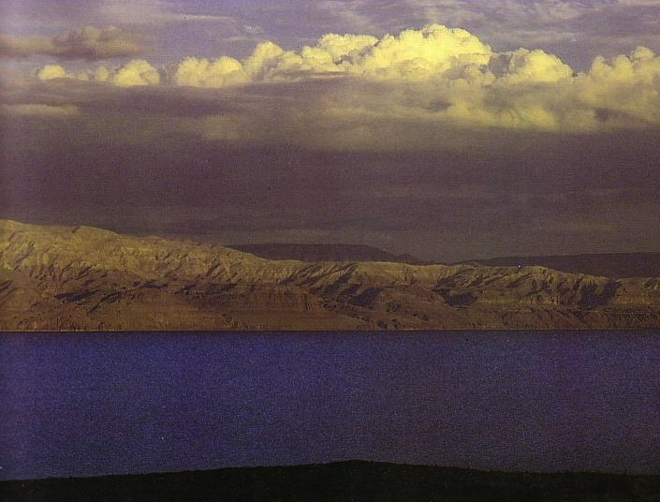
එසෙන්වරැන්
123
ඔවුන් හසිඩිම් සිට පැමිණීයේය ඵරිසින් සමග පසුව වෙන් විය, (1 Macc. 2:42; 7:13). These strict and zealous Jews took part with the Maccabees in a revolt against the Syrians around 165-155 BC.
ටොරාවේ ශද්ධකම රැක්කා
ඉඩම් පොදු විය
තද වගකිමක් විය
දෛනික නමස්කාරය වැදගත්විය
Jewish Sects

Slide 39
එසෙන්වරැන්
123
පුර්ණ කිකරැ කම අපෙක්ෂා කලා
ශ=ද්ධ දින කැපකලා
විවහය නොසැළකා හැරියා
කරැමය විශ්වාස කලා.
Jewish Sects

Slide 40
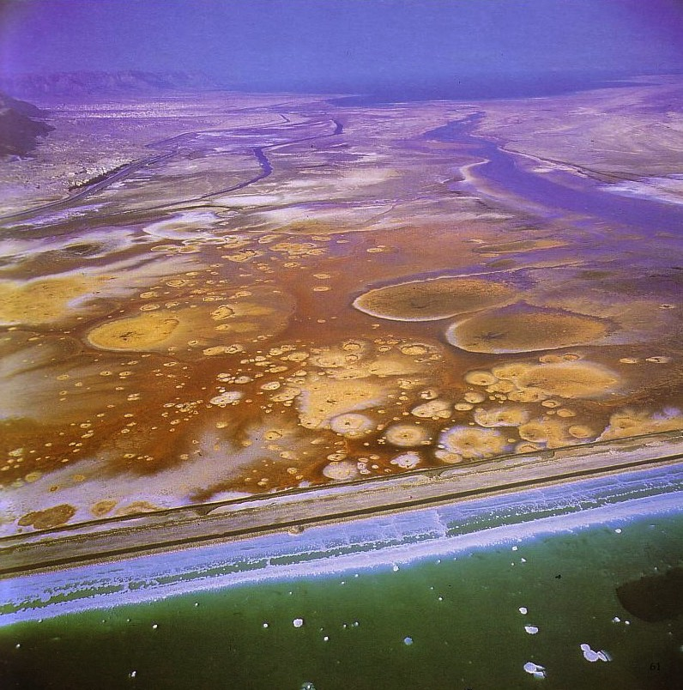
හැකිලෙන මළ මුහුද
“Moonscape” images appear from water depletion by both Israel and Jordan

Slide 41
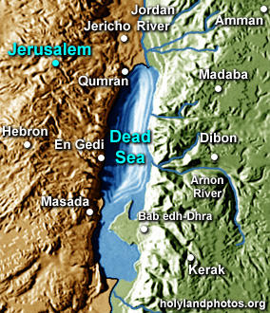
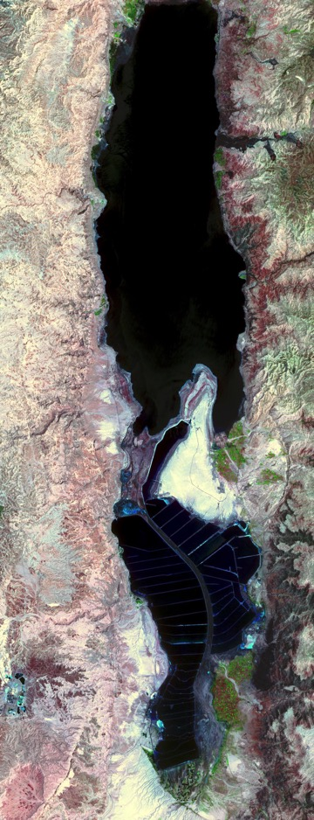
මළ මුහුද ඒදා සහ අද
1ශතවර්ශය
22 මැයි2006
Notes:
NASA/GSFC/METI/ERSDAC/JAROS, and U.S./Japan ASTER Science Team at http://asterweb.jpl.nasa.gov/gallery-detail.asp?name=deadsea

Slide 42
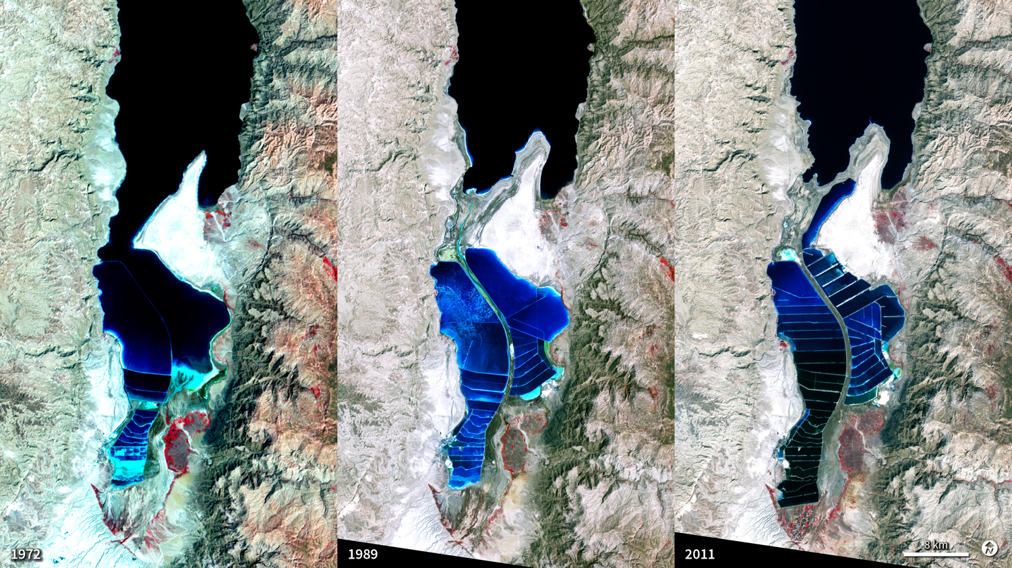
මළ මුහුද ඒදා සහ අද
1972
1989
2011
http://svs.gsfc.nasa.gov/vis/a030000/a030000/a030053/
Notes:
“The Dead Sea is so named because its high salinity discourages the growth of fish, plants, and other wildlife. It is the lowest surface feature on Earth, sitting roughly 1,300 feet below sea level. On a hot, dry summer day, the water level can drop as much as one inch because of evaporation. These three false-color images were captured in 1972, 1989, and 2011 by Landsat satellites. Deep waters are blue or dark blue, while brighter blues indicate shallow waters or salt ponds. Green indicates sparsely vegetated lands. Denser vegetation appears bright red. The ancient Egyptians used salts from the Dead Sea for mummification, fertilizers, and potash (a potassium-based salt). In the modern age, sodium chloride and potassium salts culled from the sea are used for water conditioning, road de-icing, and the manufacturing of polyvinyl chloride (PVC) plastics. The expansions of massive salt evaporation projects are clearly visible over the span of 39 years.”

Slide 43
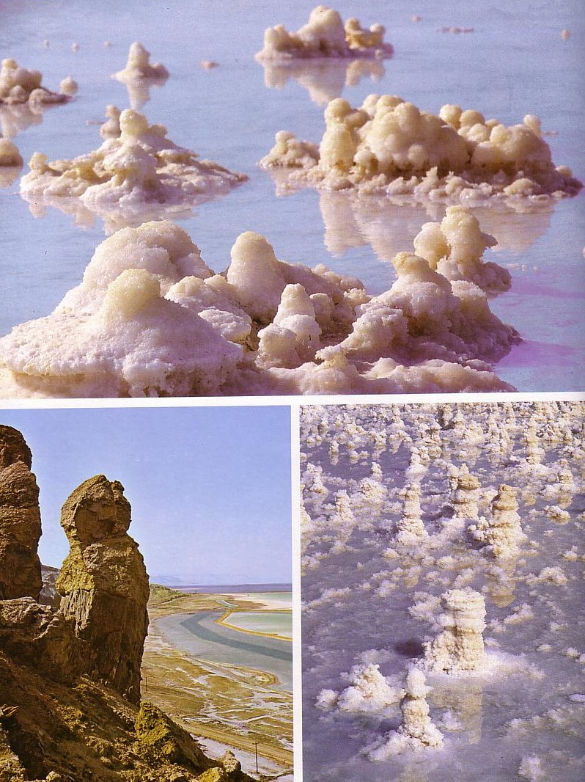

ලුනු (මළ) මුහුද

Slide 44
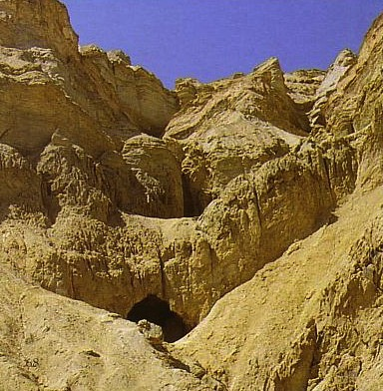
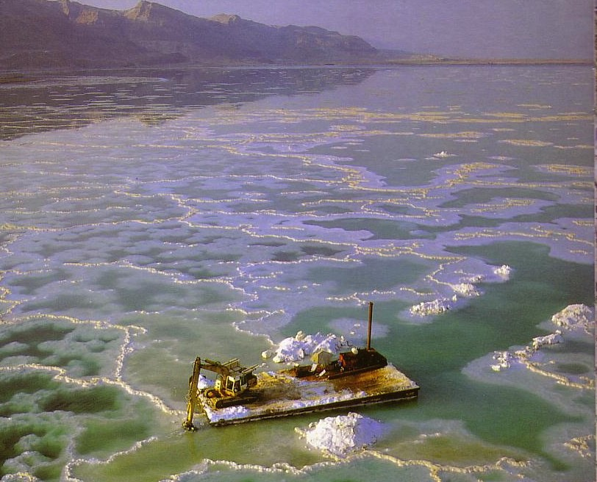
සොදොම් කන්ද

Slide 45
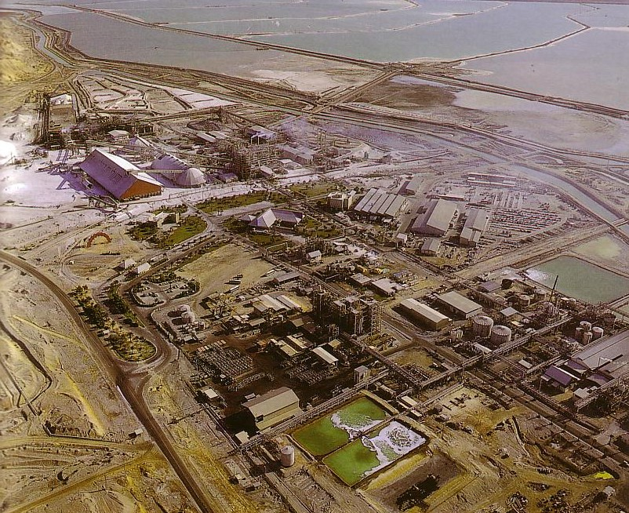
“මළ මුහුදේ කියාවන් ”
සොදොමේ සිට හැතැක්ම දෙකයි
Mining of potassium, chloride, magnesium, bromide, etc.

Slide 46
සෙලට්වරැන්
115
සෙලට්වරැන්ගේ සම්ර්‍පධාය මොකක්ද?
වත්මන් කණඩායම කවුද?

Slide 47
යුදේව් සම්ර්‍පදායන්
115a
ඵරිසිවරැ
සංකලනයවිම
ආගම
සිකර්වරැ
සෙලට්වරැ
දේශපාලනය
සද්දිසිවරැන්
හෙරොද්වරැ
විප්ලවීය
යටත් විම
ආකල්ප
හුදෙකලා
එසෙන්වරැ
සමාරිතානුවන්

Slide 48
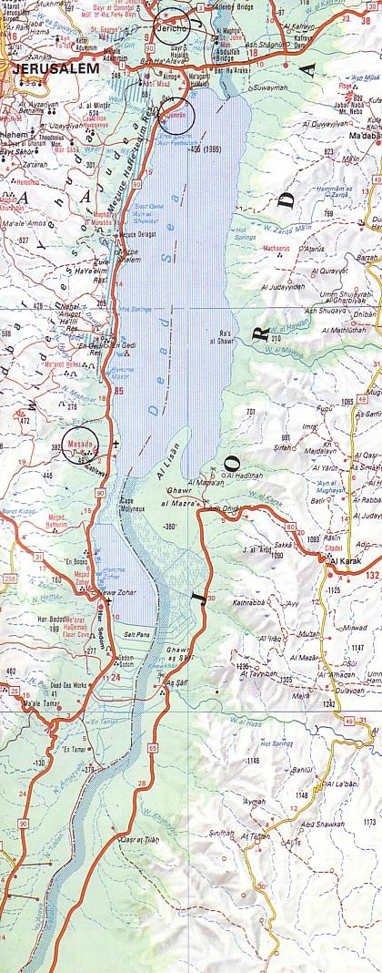
සෙලට්වරැන්
123
යෙරැසලම
හෙරොද්ගේ සමයේ ඇරඹිය. 6 BC.
යෙරැසලමෙන් සංක%මණය විය.
Jewish Sects
මැස්ඩාව
Bible Visual Resource Book, 185

Slide 49
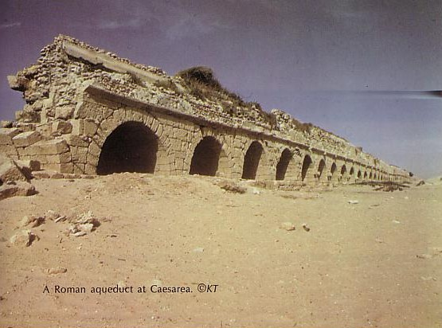
සෙලට්වරැන් සම්බන්ද රොම සොයාගැනිමක්
123
Jewish Sects
රොම කයිසරිව

Slide 50
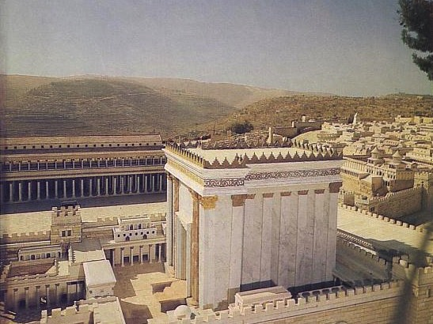
දේවමාළිගාව සමග වු සෙලට්වරැන්

Slide 51
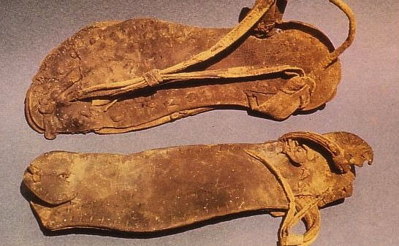
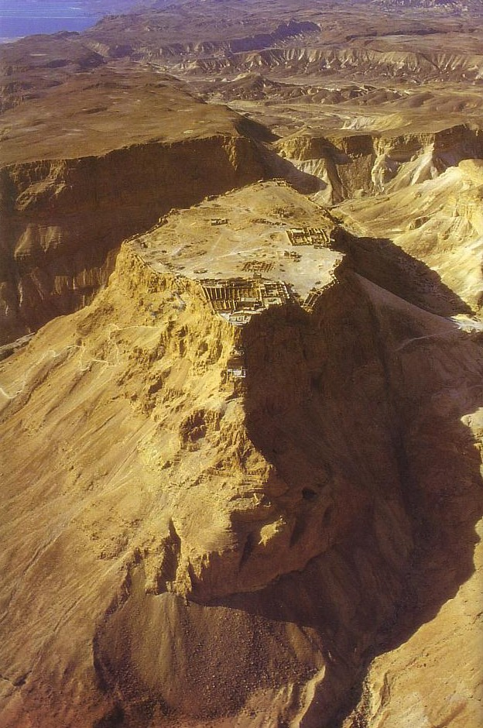
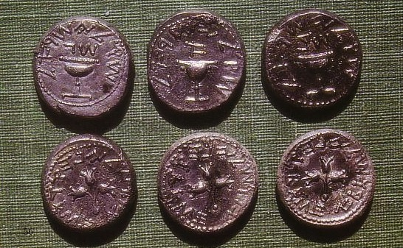
සෙලට්වරැන්
123
Characteristics
1. They opposed taxes for the emperor, wanting allegiance to God alone.
Jewish Sects
Bible Visual Resource Book, 185

Slide 52
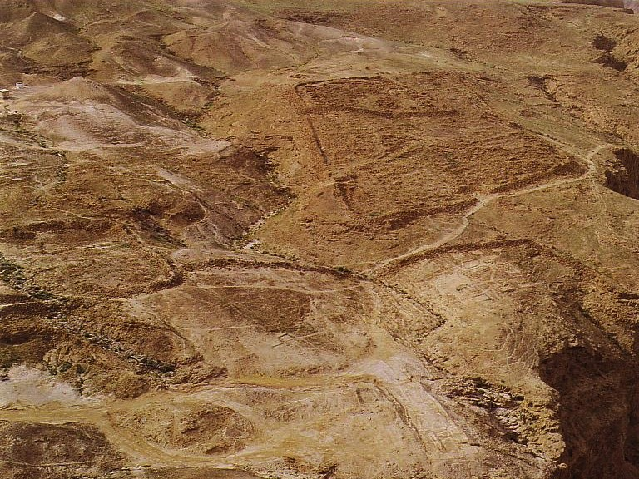
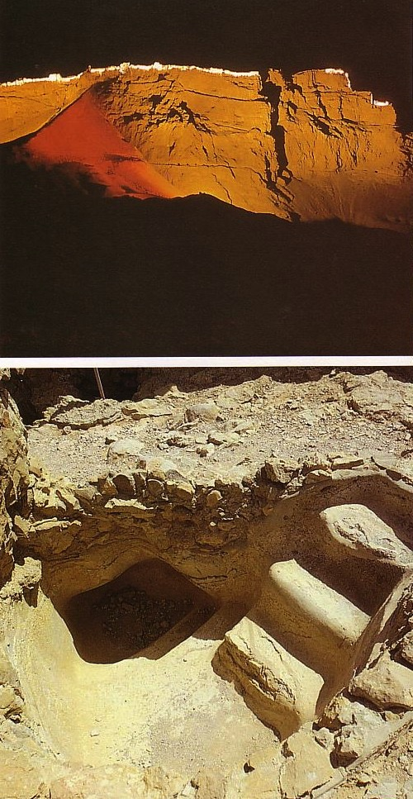
Zealot Loyalty
චරිත
2. Zealots had fierce loyalty to the Jewish traditions.
Jewish Sects
රොම කදවුරක්
A “Mikveh” ritual bath at Masada for Zealot immersion based on strict Jewish law
Bible Visual Resource Book, 185

Slide 53
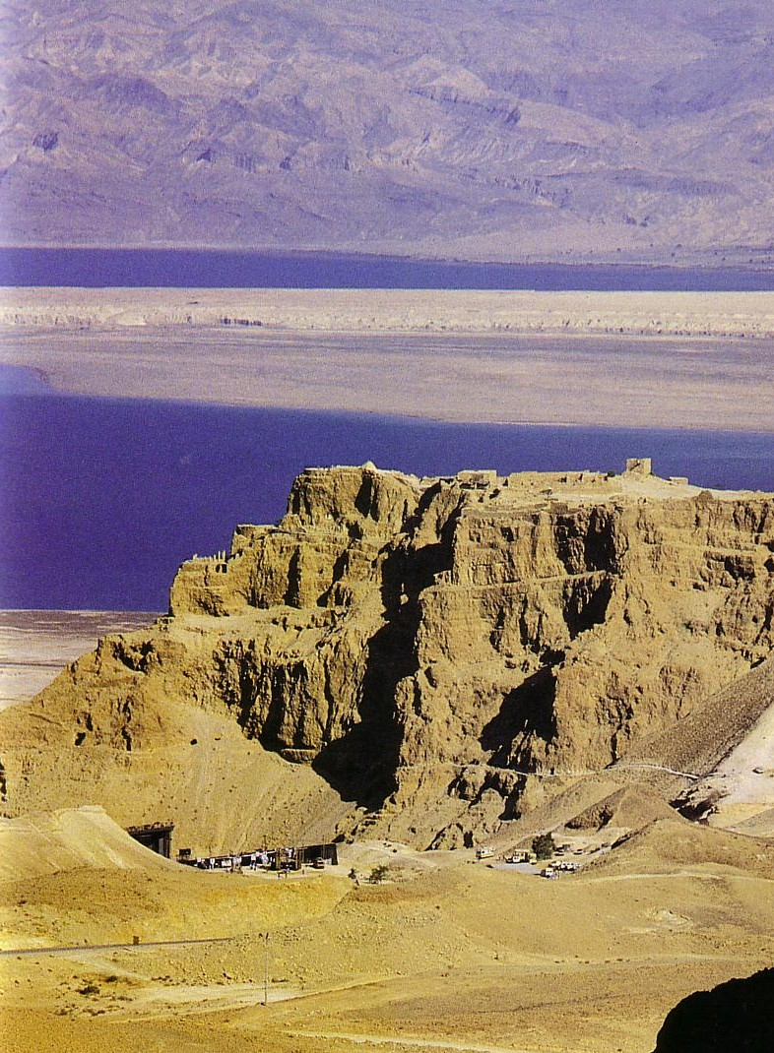
123
Characteristics (cont'd)
3. Zealots opposed using the Greek language in Israel.
4. Zealots prophesied the coming of the time of salvation.
Jewish Sects
Bible Visual Resource Book, 185

Slide 54
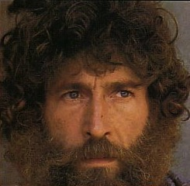
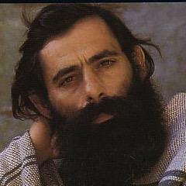
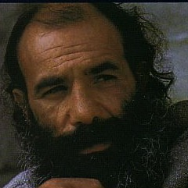
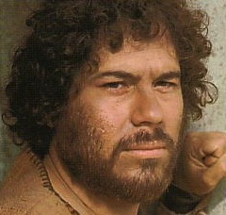
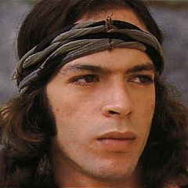
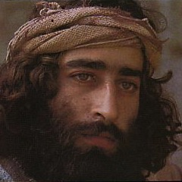
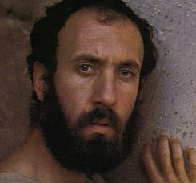
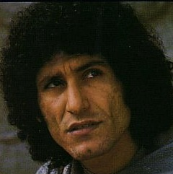




ගොලයො දෙලෛලසTwelve Who Followed Jesus
Peter
John
James
Bartholomew
Andrew
Thaddeus
James bar Alphaeus
Thomas
Philip
Judas
Matthew
Simon the Zealot

Slide 55

Masada Cisterns
Nine huge cisterns were carved into the Masada rock
These provided millions of liters of water for the Zealot defenders

Slide 56


මැස්ඩාව
Stairs led to the bottom of each cistern

Slide 57

උත=රැ හෙරොද් ප%දේස
This palace/fortress was seized by the Zealots
How? A Roman soldier dropped his helmet…
Notes:
Soldiers who did not have their full equipment were executed, so the soldier at the top who dropped his helmet climbed down to fetch it. Little did he know that Zealots hiding at the bottom of the plateau watched his every step and learned the secret path to the top. After dark, they climbed this same route and took the Romans by surprise, seizing the entire fortress that was used later for the Zealots to make their last stand.

Slide 58


උතරැ මසඩා මාළිගය
82
බාත් නිවස

Slide 59



අතිත මාවත?
The Snake Path

Slide 60


වත්මනේ කන්ද නගින ක%මය?
Tourists can easily climb Masada now on Swiss-built lifts

Slide 61


රොම අපරාධ
Huge boulders pounded Masada's wall with catapults

Slide 62
යුදේව් සම්ර්‍පදායන්
115a
ඵරිසිවරැ
සංකලනයවිම
ආගම
සිකර්වරැ
සෙලට්වරැ
දේශපාලනය
සද්දිසිවරැන්
හෙරොද්වරැ
විප්ලවීය
යටත් විම
ආකල්ප
හුදෙකලා
එසෙන්වරැ
සමාරිතානුවන්

Slide 63




සිකාර්වරැ සමග හෙරොද්වරැ
125

Slide 64

යුදේව් ඩයස්පොරාව
40,000 යුදෙනව්වන් රෝමයේ හුදකලාව
125
83%
17%

Slide 65


කොරනෙලියස්
යුදේව්වන් උතම්කොට සැළක= අනයජාතිකයා(Acts 10)

Slide 66



ඩයස්පොරා යුදෙව්වන්ගේ වෙනස
125
සිනගොගය දේවමාළිගය නියොජනය කලා

Slide 67


ඩයස්පොරා යුදෙව්වන්ගේ වෙනස
125
පුජාවන් නීතිය අධ්‍යනය කර පැවැත්විය

Slide 68


ඩයස්පොරා යුදෙව්වන්ගේ වෙනස
125
Religious rituals were replaced by ethical rules

Slide 69


ඩයස්පොරා යුදෙව්වන්ගේ වෙනස
125
The priest was replaced by the rabbi

Slide 70


රබ්බි • ගොලත්වය • යෙසුස්වහන්සේ
126
තමන් ගැන සැළකිම
නිතිය
අන්අය උදාහරණකොට
තම බලය
හේබර්‍ව්
පුද්ගලික නැත
අන් අය ගැන සැළකිම
අදර්ශය
අධීකාරිත්වය
දෙව අනුගහය
අරමීය
පුද්ගලිකයි

Slide 71


NT Backgrounds link at BibleStudyDownloads.org
මෙය නොමිළේ ලබා ගන්න
Notes:
NT Backgrounds (nb)

Slide 72
Black

